Slide 1








Aula: 09
Bem-vindo(a) ao nosso Programa Qualifica - TI
Curso: Arquitetura de Sistemas

Slide 2

Agenda
Boas-vindas
Tema Central
Desenvolvimento do Conteúdo
Contextualização – Onde Usamos
Intervalo / Parada Técnica
Demonstração / Tipo de Aplicação
Ambiente Virtual de Aprendizagem
Laboratório de Prática
Fechamento

Slide 3

Tema Central de Hoje
- API RESTful e Camada de Negócio

Slide 4


Por que tantas APIs falham na prática?
Mesmo com tecnologias modernas e frameworks poderosos, muitos projetos enfrentam dificuldades na integração de APIs.
O problema não é só técnico — muitas vezes é sobre clareza, padrão e comunicação.
"Estudos indicam que até 40% do tempo de integração é gasto tentando entender como a API funciona."
4 causas mais comuns de frustração com APIs
Falta de documentação
Desenvolvedores gastam horas explorando código ou testando endpoints às cegas.
Impacto: Atrasos no projeto, dependência de equipe original e mais custos.
Falta de padronização
Cada API responde de forma diferente (formato, campos, códigos HTTP).
Impacto: Integração complexa e maior curva de aprendizado para novos devs.
Difícil de integrar
Ausência de exemplos claros, dados de teste ou respostas consistentes.
Impacto: Mais bugs em produção e retrabalho para corrigir.
Perda de tempo com erros simples
Validações pouco claras ou mensagens de erro genéricas.
Impacto: QAs e devs gastam tempo depurando problemas evitáveis.

Slide 5

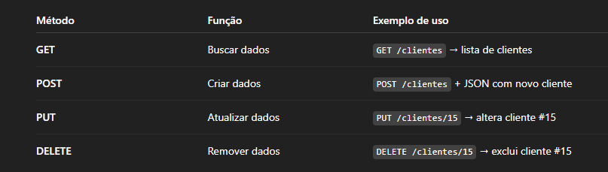
O que é, afinal, uma API REST?
REST (Representational State Transfer) é um estilo arquitetural para criar serviços web de forma simples, escalável e fácil de integrar.
Ele se baseia em recursos acessados por URLs e manipulados através de métodos HTTP, mantendo a comunicação sem estado (stateless).
Pontos-chave:
Recursos identificáveis por URLs únicas.
Ações definidas pelos métodos HTTP.
Dados normalmente enviados em JSON (ou XML).
Cada requisição é independente das anteriores.

Slide 6
Como estruturamos uma API REST
Uma API REST não é só código — ela é parte de uma arquitetura que conecta usuários, lógica de negócio e dados.
A estrutura típica envolve quatro grandes blocos que conversam entre si:
Cliente → Aplicativo ou sistema que consome a API.
API REST → Controladores que recebem requisições e enviam respostas.
Regras de Negócio → Onde a lógica e as validações vivem.
Banco de Dados → Local onde as informações são persistidas
Entendendo cada componente
Cliente
Pode ser um app mobile, web ou outro sistema.
É o ponto de entrada para o usuário interagir com os dados.
API REST
Controladores HTTP que recebem as requisições.
Interpretam dados de entrada e enviam a resposta correta.
Regras de Negócio
Serviços que definem “como” e “quando” as coisas acontecem.
Incluem validações, cálculos e integrações com outros serviços.
Banco de Dados
Onde os dados vivem de forma persistente.
Pode ser relacional (MySQL, PostgreSQL) ou NoSQL (MongoDB, Redis).

Slide 7
O que é Swagger/OpenAPI?
Swagger é um conjunto de ferramentas que facilita a documentação, teste e padronização de APIs.
OpenAPI é o formato padrão usado para descrever APIs RESTful de forma que humanos e máquinas entendam.
O que permite fazer:
Documentar APIs de forma clara e padronizada.
Criar documentação interativa que se atualiza com o código.
Testar endpoints direto no navegador.
Descrever recursos, operações e modelos de dados formalmente.
Benefícios do padrão OpenAPI
Independente de linguagem – funciona com Java, Python, Node, Go etc.
Leitura universal – pode ser entendida por desenvolvedores e por ferramentas automáticas.
Geração automática de código – cria clientes e servidores a partir da especificação.
Integração facilitada – menos atrito na comunicação entre sistemas diferentes.

Slide 8








Vantagens do Swagger
Redução de bugs
Validação mais rápida
Documentação clara reduz erros de integração e mal-entendidos sobre o funcionamento da API
Desenvolvedores podem testar endpoints diretamente via interface sem ferramentas extras
Onboarding eficiente
Integração simplificada
Novos desenvolvedores aprendem rapidamente como a API funciona através da documentação interativa
Clareza sobre parâmetros, respostas e códigos de erro facilita a integração com outros sistemas

Slide 9
Introdução à interface Swagger UI
O Swagger UI é a parte visual do Swagger que permite interagir com a documentação da API.
Ele transforma a especificação OpenAPI em uma interface interativa, onde é possível visualizar, testar e entender os endpoints.
Principais recursos:
Lista completa de endpoints organizados por módulos/controladores.
Detalhes de parâmetros de requisição.
Exemplos de respostas por código HTTP.
Função “Try it out” para testes em tempo real.
Como acessar e manter atualizado
Endereço local padrão: hhttp://localhost:8080/swagger-ui/index.html#/
Qualquer alteração na especificação ou no código anotado é refletida automaticamente ao reiniciar a aplicação.
Benefício:
Documentação viva: sempre alinhada com o código da API.

Slide 10
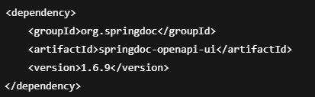
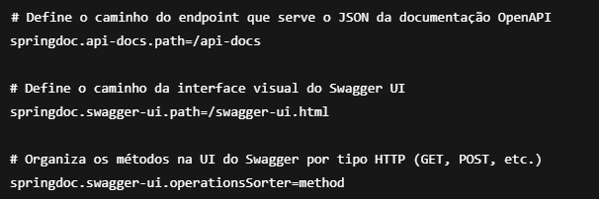
Configurando Swagger no projeto
Para habilitar o Swagger UI no seu projeto, é preciso adicionar a dependência correta e configurar o caminho da documentação no application.properties.
1. Adicione a dependência no pom.xml:
2. Configure no application.properties:
springdoc.api-docs.path → URL onde o JSON da especificação é servido.
springdoc.swagger-ui.path → Endereço onde a interface visual estará disponível.
springdoc.swagger-ui.operationsSorter → Forma de organizar os métodos (por tipo, nome etc.).

Slide 11
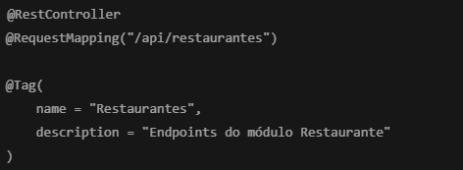
Agrupando com @Tag
A anotação @Tag permite organizar endpoints por domínio ou módulo:
Benefícios do agrupamento:
Melhor organização para APIs grandes
Facilita a busca de endpoints específicos
Separa funcionalidades por domínio
Melhora a experiência de navegação
Recomendação: Use uma tag para cada controller ou domínio de negócio.
Isso cria um agrupamento visual na interface do Swagger, facilitando a navegação.

Slide 12
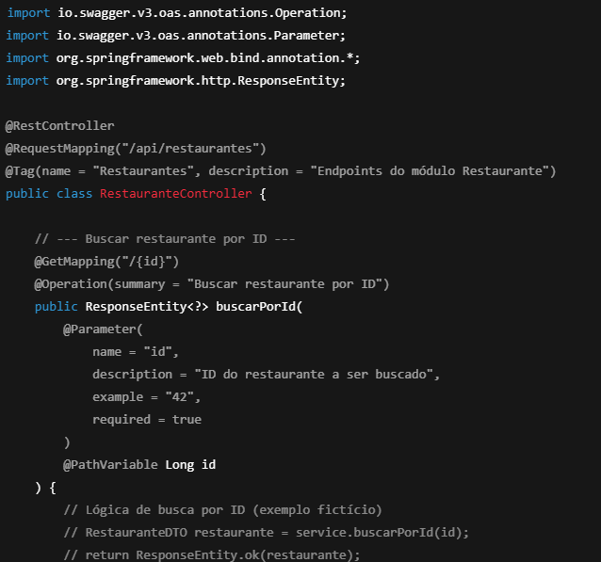
Analisando a Documentação: Teoria vs. Prática
Parâmetros com @Parameter
Esse codigo nos apresenta o conceito de como detalhar a documentação de um endpoint. Ele utiliza anotações como @Operation e @Parameter para adicionar descrições, exemplos e marcar campos como obrigatórios.
A ideia é excelente, mas note que o código é um placeholder, ou seja, um exemplo didático. A lógica de negócio está comentada e ele não trata todos os cenários, como o que acontece se um restaurante não for encontrado.

Slide 13
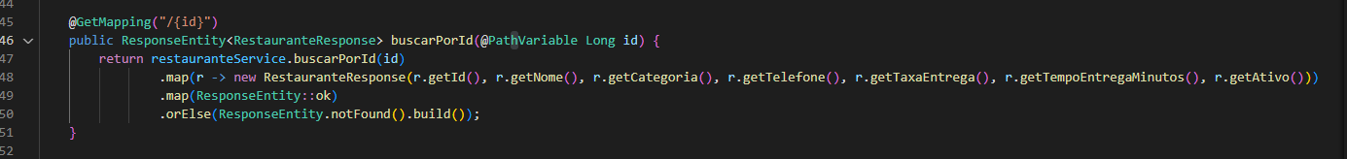
Analisando a Documentação: Teoria vs. Prática
A Implementação no Nosso Projeto (A Prática)
Agora, vamos ver como o mesmo endpoint (GET /api/restaurantes/{id}) está implementado de forma real e funcional em nosso projeto DeliveryTech API.
Por que é melhor?
É Funcional, não um Placeholder: Nosso código realmente chama a camada de serviço (restauranteService.buscarPorId(id)) para consultar o banco de dados.
Tratamento de Erro Real: Ele utiliza Optional para tratar o caso em que o restaurante não é encontrado, retornando corretamente um status HTTP 404 Not Found (.orElse(ResponseEntity.notFound().build())). Isso é crucial para uma API REST bem projetada.
Respostas Específicas: O método retorna um ResponseEntity<RestauranteResponse>, garantindo que a resposta HTTP tenha o corpo e o status corretos, ao contrário do ResponseEntity<?> genérico do exemplo.

Slide 14
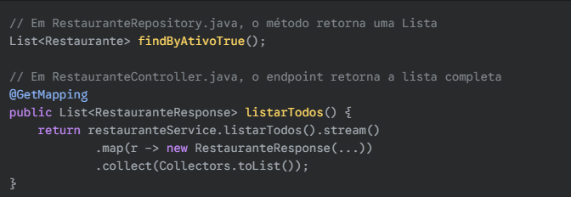
Retornando Listas: A Evolução para a Paginação
Atualmente, em nosso projeto, quando um endpoint precisa retornar múltiplos dados (como a lista de restaurantes), ele busca e retorna todos os registros de uma vez
Isso funciona perfeitamente para 10, 50, talvez 100 restaurantes. Mas imagine se nossa plataforma crescesse e tivéssemos 10.000 restaurantes. O que aconteceria?
Performance: A requisição se tornaria extremamente lenta.
Consumo de Recursos: Gastaríamos muita memória no servidor para montar a resposta e no cliente (navegador ou app) para recebê-la.
Experiência do Usuário: A interface ficaria travada esperando carregar uma lista gigante.

Slide 15
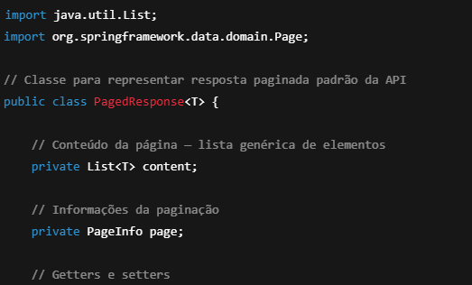
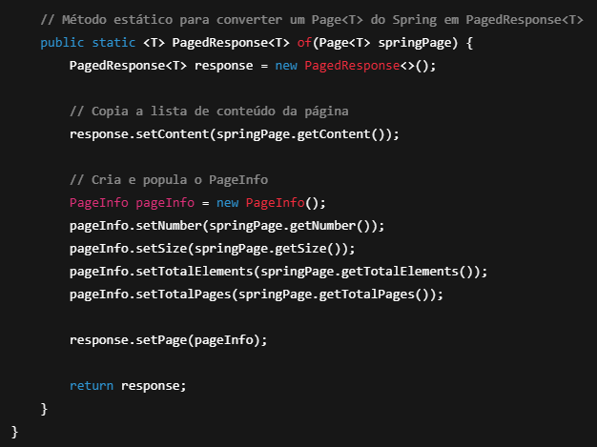
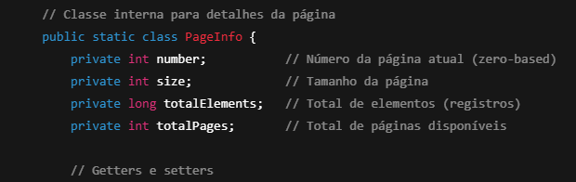
Como seria para aplicarmos o conceito de paginação.
Não retornar tudo de uma vez: A API entrega os dados em "pedaços" ou "páginas" (ex: os primeiros 20 resultados).
Fornecer Metadados: Junto com os dados da página, a resposta informa o total de itens, o número da página atual e o total de páginas existentes.
A classe PagedResponse do slide é um exemplo de como padronizar essa resposta, criando um "envelope" que contém tanto os dados (content) quanto as informações da página (pageInfo)."

Slide 16
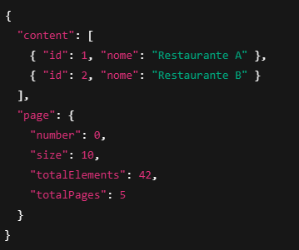
Paginação com PagedResponse
Exemplo de resposta JSON:
A paginação é utilizada para APIs que retornam grandes conjuntos de dados, melhorando a performance e usabilidade.
Documente os parâmetros de paginação com @Parameter para que fiquem claros na interface do Swagger.

Slide 17
Padrões de Código HTTP
1
2XX - Sucesso
2
4XX - Erro do Cliente
3
5XX - Erro do Servidor
200 OK - Requisição bem-sucedida (GET, PUT, PATCH)
400 Bad Request - Requisição inválida (erro de validação)
500 Internal Server Error - Erro não tratado no servidor
201 Created - Recurso criado com sucesso (POST)
401 Unauthorized - Autenticação necessária
502 Bad Gateway - Erro em serviço dependente
204 No Content - Sucesso, mas sem conteúdo para retornar (DELETE)
403 Forbidden - Sem permissão para o recurso
503 Service Unavailable - Serviço temporariamente indisponível
404 Not Found - Recurso não encontrado
409 Conflict - Conflito (ex: recurso já existe)
Documente todos os códigos possíveis com @ApiResponse para cada endpoint.

Slide 18
Testes de Integração: Introdução
Testes de integração validam o comportamento completo da API:
No Spring Boot, usamos:
MockMvc: Simula chamadas HTTP
Testam a API do ponto de vista do cliente
@SpringBootTest: Carrega o contexto completo
Verificam se os endpoints retornam respostas corretas
@AutoConfigureMockMvc: Configura o MockMvc
Validam o fluxo completo da requisição
TestRestTemplate: Alternativa que faz chamadas HTTP reais
Confirmam se os códigos HTTP estão corretos
Benefícios:
Garantia de que a API funciona como documentado
Prevenção de regressões em atualizações
Documentação viva do comportamento esperado

Slide 19
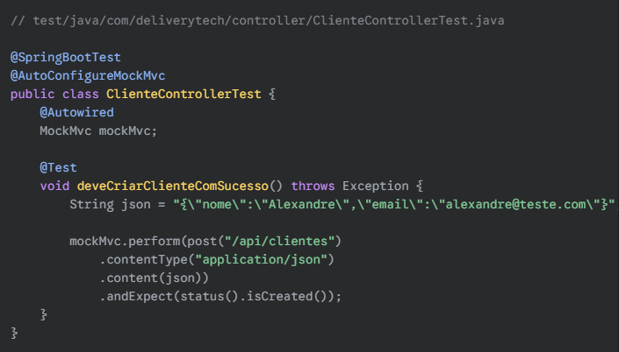
A Implementação no Nosso Projeto
Nosso código já coloca essa teoria em prática! Vamos analisar nosso arquivo de teste, o ClienteControllerTest.java, que valida o comportamento do nosso endpoint de cadastro de clientes.
Analisando nosso teste:
@SpringBootTest e @AutoConfigureMockMvc: Preparam o ambiente, carregando toda a nossa aplicação para um teste que simula a realidade.
MockMvc: É o nosso "cliente virtual". Ele performa a requisição POST para /api/clientes, exatamente como um front-end faria.
andExpect: Aqui validamos se o código HTTP está correto. O teste espera um status isCreated() (HTTP 201).

Slide 20




Onde tudo isso é usado?
Apps de delivery
iFood, Rappi e Uber Eats usam APIs REST para comunicação entre apps, restaurantes e entregadores. Swagger facilita a integração com parceiros.
Sistemas logísticos
Empresas de logística usam APIs para rastreamento de entregas, integração com transportadoras e comunicação com clientes.
Plataformas de pagamento
Mercado Pago, PagSeguro e outros gateways de pagamento oferecem APIs REST documentadas com Swagger para integração com lojas virtuais.
Sistemas de BI
Ferramentas de Business Intelligence consomem dados de diversas fontes via APIs REST padronizadas para análises e dashboards.
APIs bem documentadas são essenciais em qualquer ecossistema digital moderno, conectando sistemas internos e externos de forma eficiente.

Slide 21
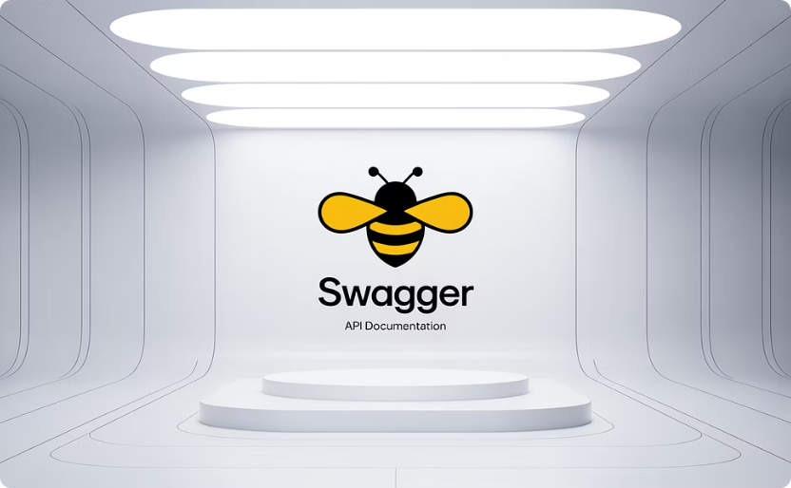
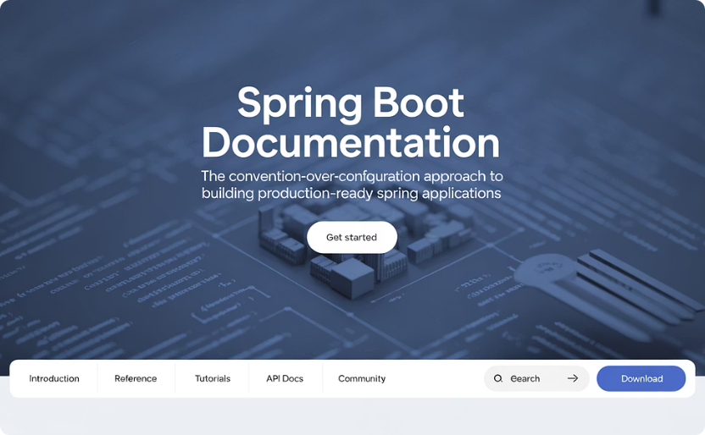

Links Úteis
Swagger/OpenAPI
Documentação oficial e tutoriais para implementação do Swagger em diversos ambientes.
https://swagger.io
SpringDoc
Biblioteca para integração do OpenAPI 3 com Spring Boot, com exemplos e guias completos.
https://springdoc.org
Spring Boot
Documentação oficial do Spring Boot com guias e exemplos para criação de APIs REST.
https://spring.io/projects/spring-boot

Slide 22

Nosso Break
30 minutos

Slide 23
Demonstração Prática
1. Acesse o Swagger UI
2. Cadastre um restaurante
Encontre o endpoint POST /api/restaurantes, clique em "Try it out" e preencha o JSON com os dados do novo restaurante:
Navegue até http://localhost:8080/swagger-ui.html em seu navegador para ver todos os endpoints disponíveis da API.
{ "nome": "Cantina Italiana", "categoria": "Italiana", "endereco": "Rua das Flores, 123", "telefone": "11987654321"}
4. Teste validações
3. Liste os restaurantes cadastrados
Tente cadastrar um restaurante com dados inválidos (por exemplo, nome muito curto) para ver como a API responde com erros de validação.
Use o endpoint GET /api/restaurantes para verificar se o restaurante foi criado corretamente. Teste os parâmetros de paginação para ver como a API responde.

Slide 24
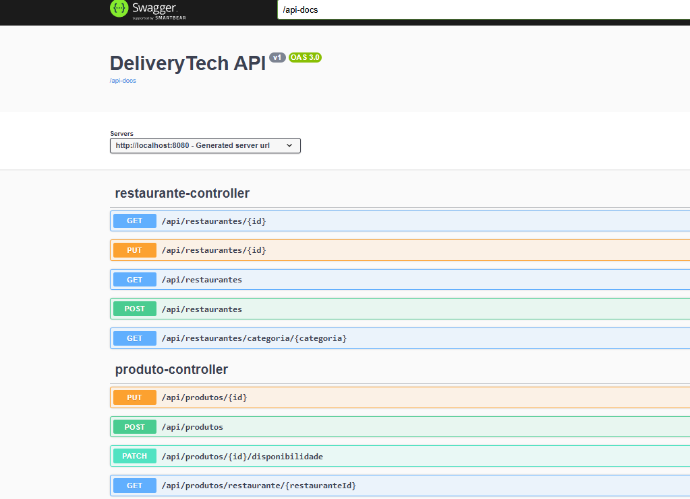
Aplicação Demonstração

Slide 25
LINK PARA AS QUESTÕES
https://gemini.google.com/share/b18e4a6edef9

Slide 26





Vamos ao AVA
Vídeo
Texto
Perguntas
Argumentação

Slide 27

Fechamento

